Slide 1
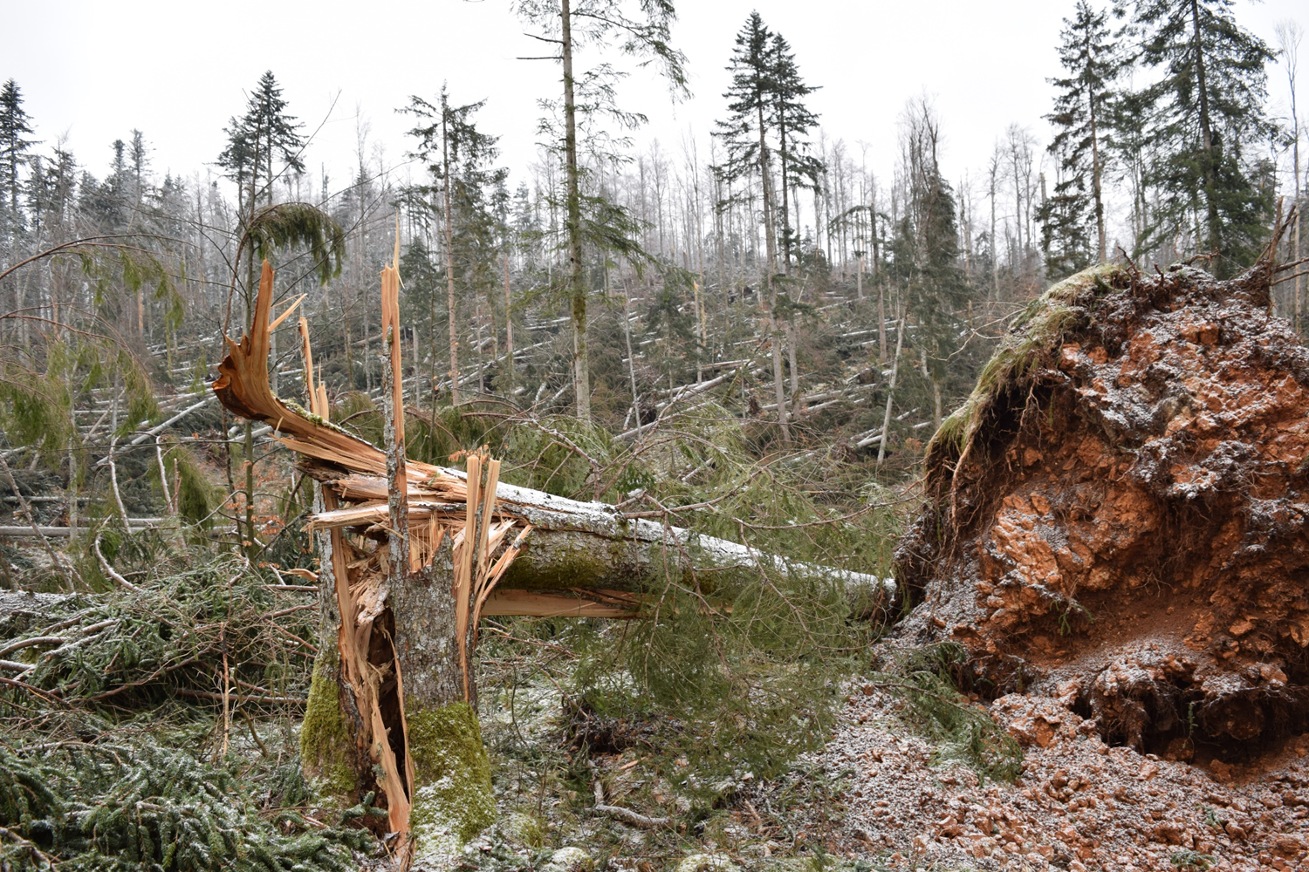
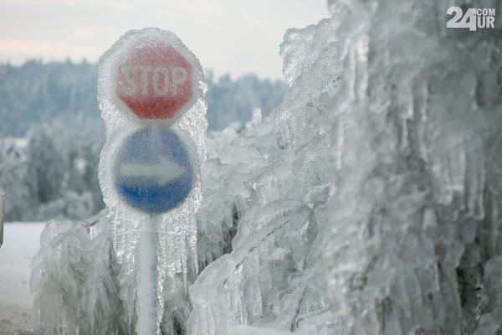
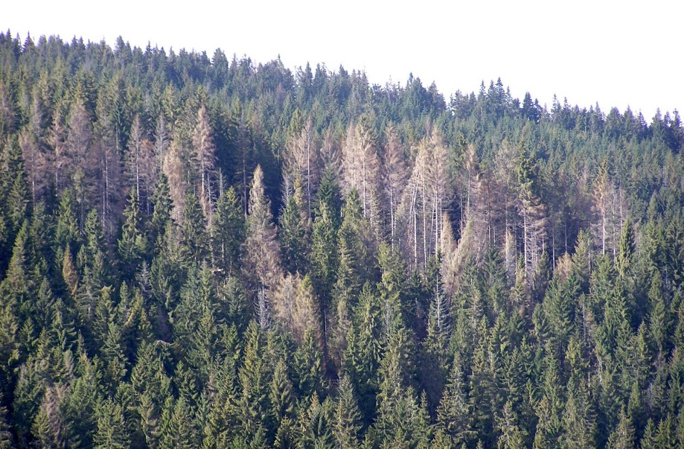
Ujme v slovenskih gozdovih 2014 ->
Damjan Oražem
Zavod za gozdove Slovenije
Opatija, 4. 6. 2019

Slide 2
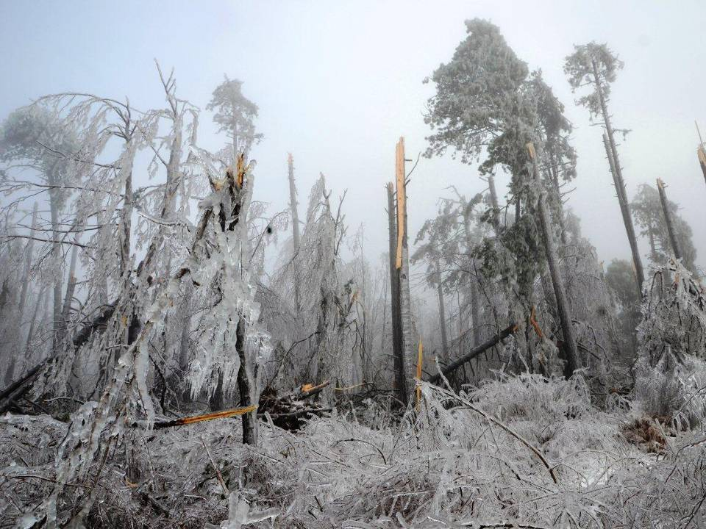
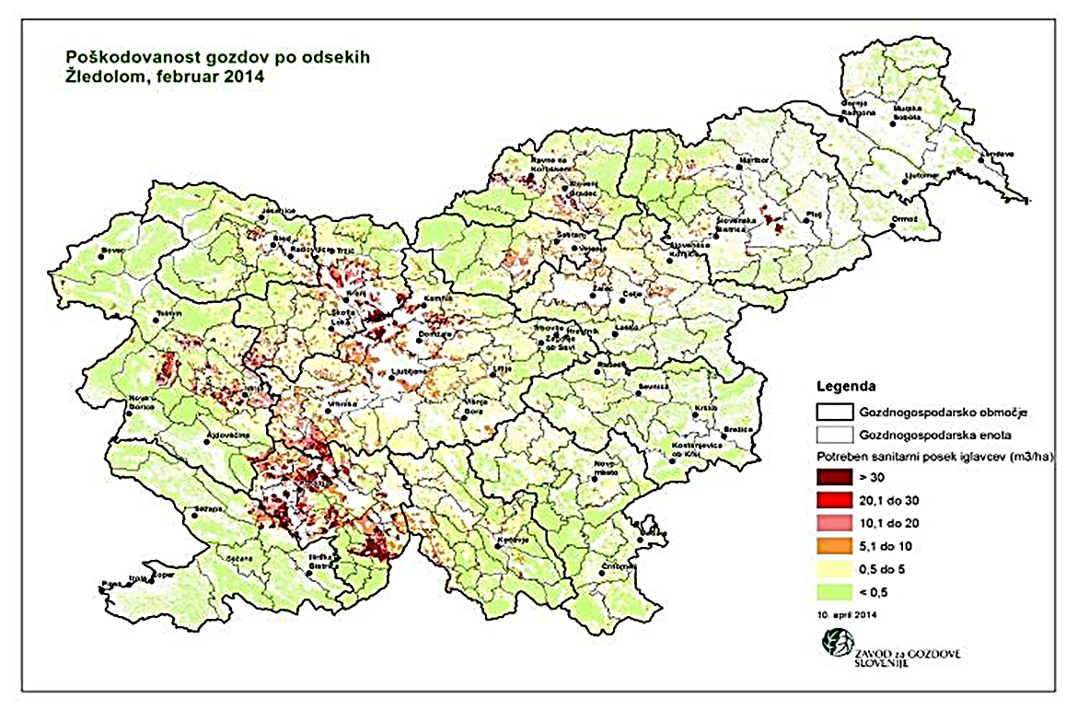
Žledolom (30 januar – 10. februar 2014)
Leto | mio m³
1896 | 0,5 (?)
1953 | 0,1
1975 | 0,3
1980 | 0,7
1985 | 0,5
1995 | 0,7
1996 | 0,9
2014 | 9,3
602.000 ha (51 %) poškodovanih gozdov
1/3 iglavcev, 2/3 listavcev
15.000 km neprevoznih gozdnih cest
13.800 ha gozdov potrebnih obnove
877 ha obnova s sadnjo
214 mio EUR = ocenjena škoda
Posekano:
2/3: 2014-2018 Zaključek sanacije: 2020
Notes:
2

Slide 3
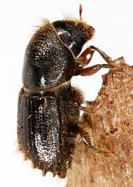
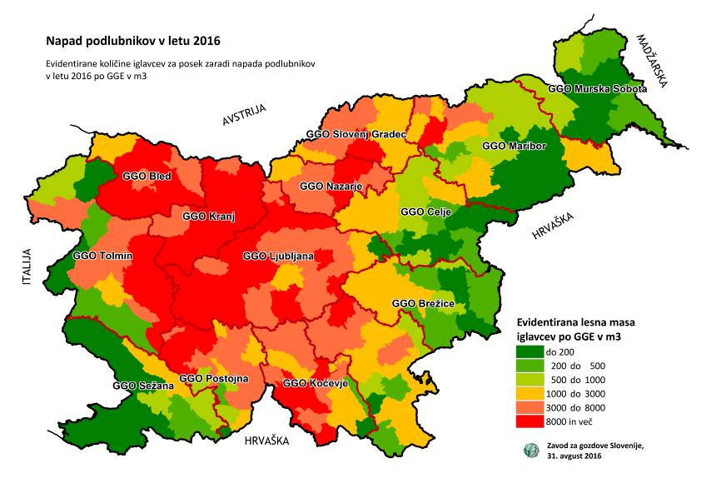
… prenamnožitev podlubnikov 2014 – 2018…
Odkazilo po letih:
2014: 400.000 m³
2015: 2.150.000 m³
2016: 2.200.000 m³
2017: 1.720.000 m³
2018: 740.000 m³
SUM 2014 - 2018: 7 mio m³
120 mio EUR = ocenjena škoda
Prejšnji rekordni napad podlubnikov v zadnjih 100 letih: 750.000 m³ (2005)
Posekano od napadenega 2014-2019: 99%
Zaključek sanacije: 2021 (?)

Slide 4
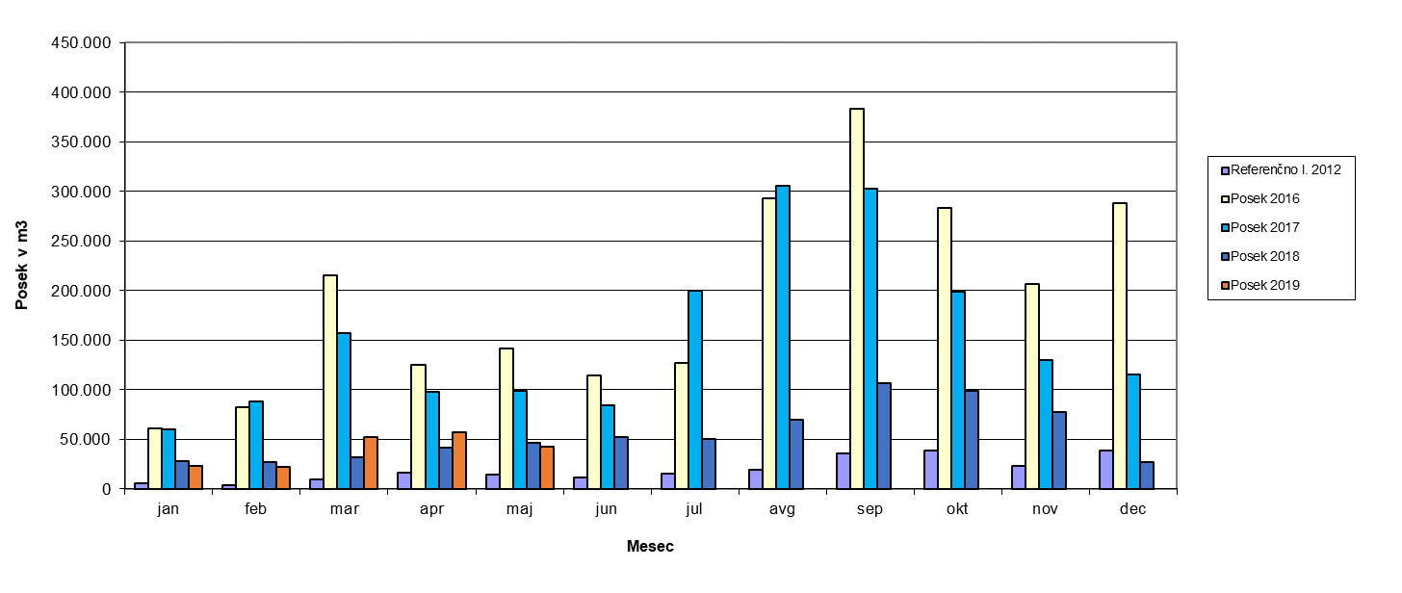
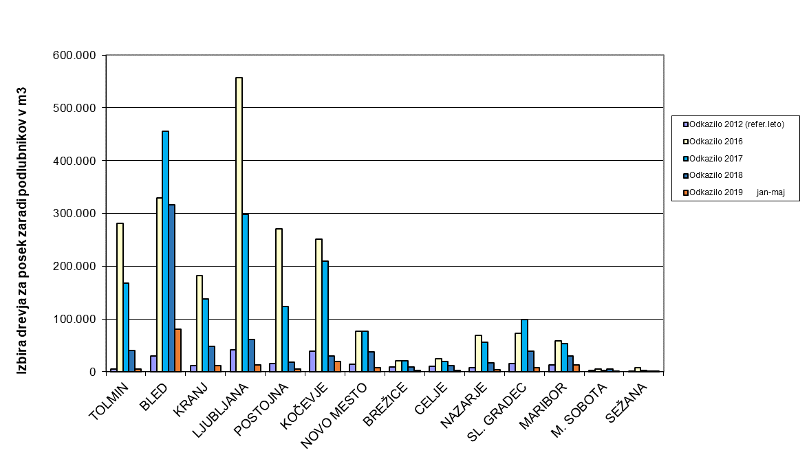
… prenamnožitev podlubnikov 2014 – 2018…
Stanje in napoved 2019
2019 (stanje 27.5.2019):
- odkazilo: 174.000 m³
- posek: 197.000 m³ (tudi iz 2018)
- index (odkazilo) 2019/2018: 1,07
- kontr.-lovne pasti: 2.987 kosov
- lovne nastave: 293 kosov
- izdane odločbe: 3.666
- sklep o izvršbi: 76
- izvršbe: 1
- vremenske razmere v 2019…
- napoved: www.zdravgozd.si
- tuji vplivi na trg GLS: CZ, IT

Slide 5
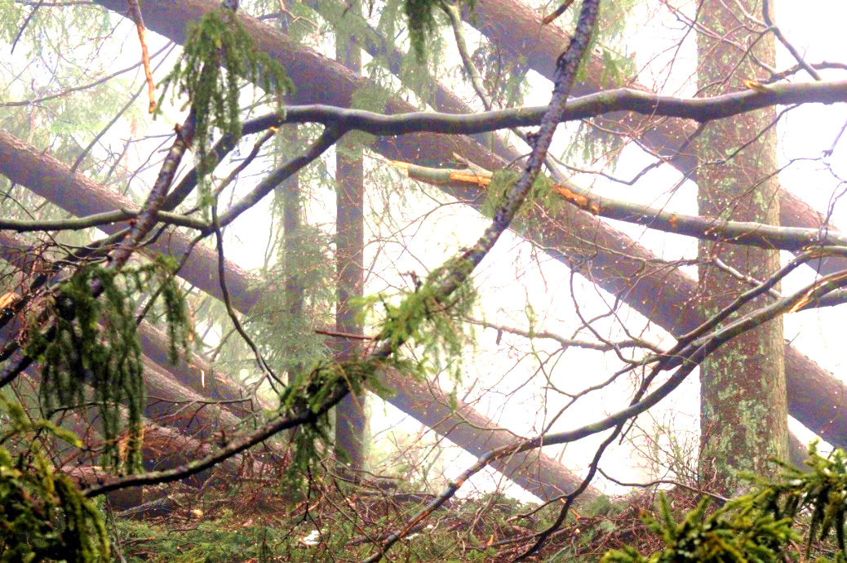

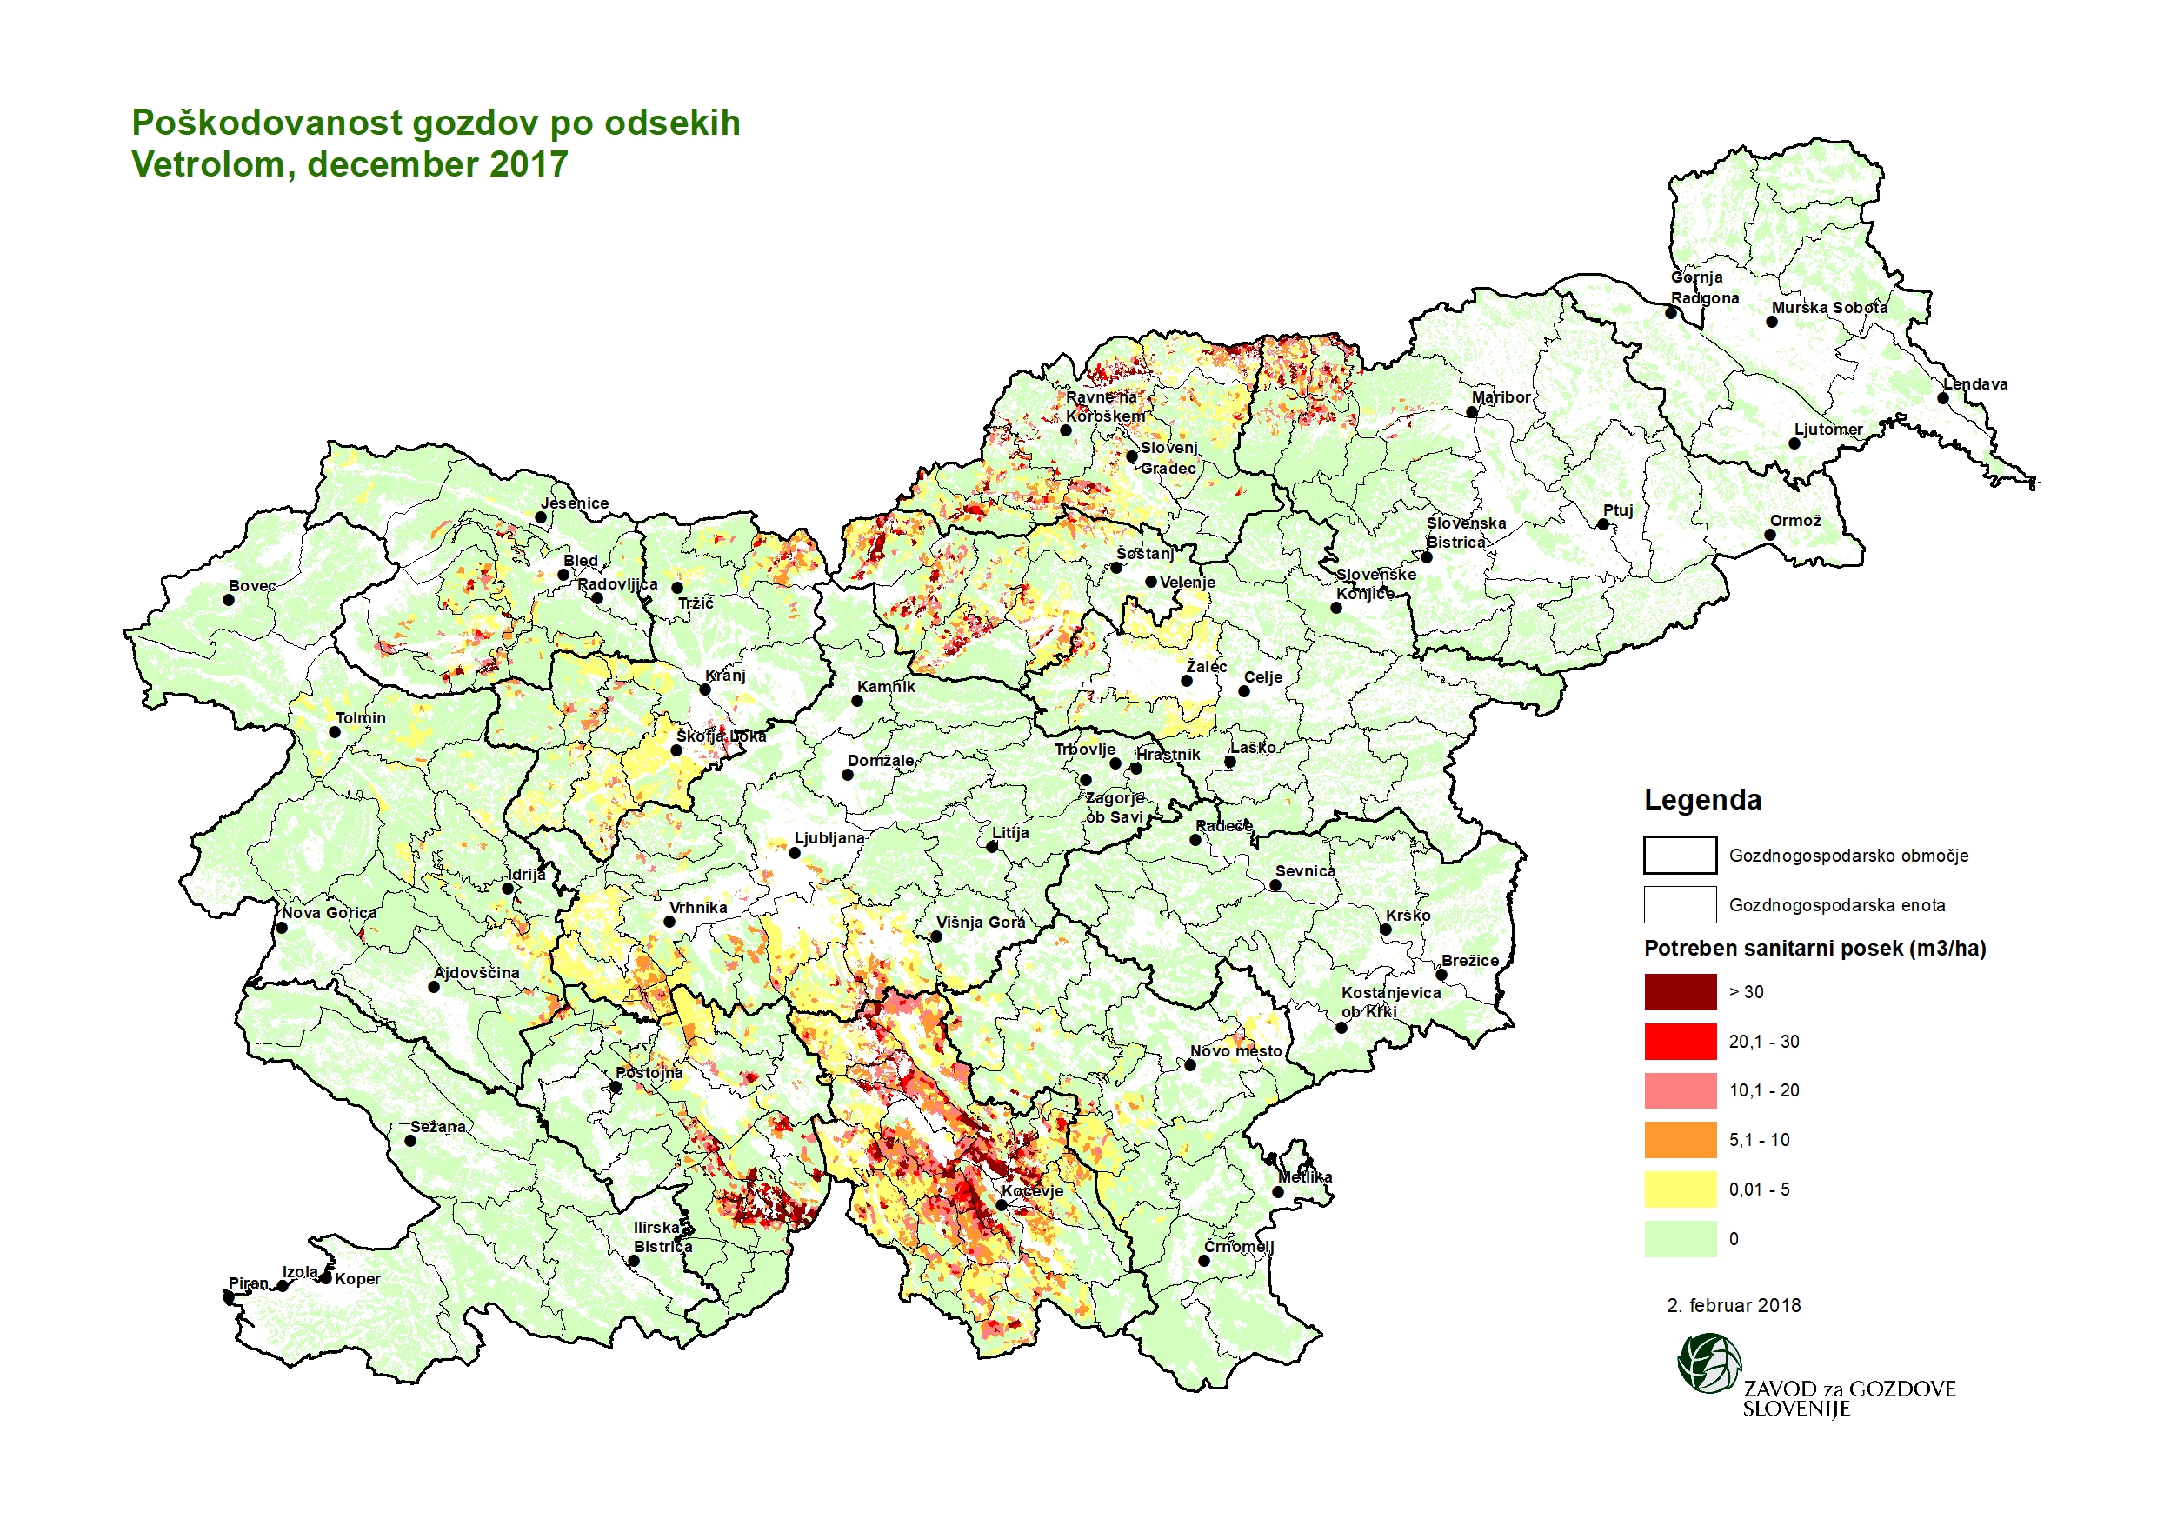
…vetrolom v decembru 2017
posek: 2,9 mio m3
škoda: 48 mio €
posekano od poškodovanega: > 95%
zaključek sanacije: 2022

Slide 6
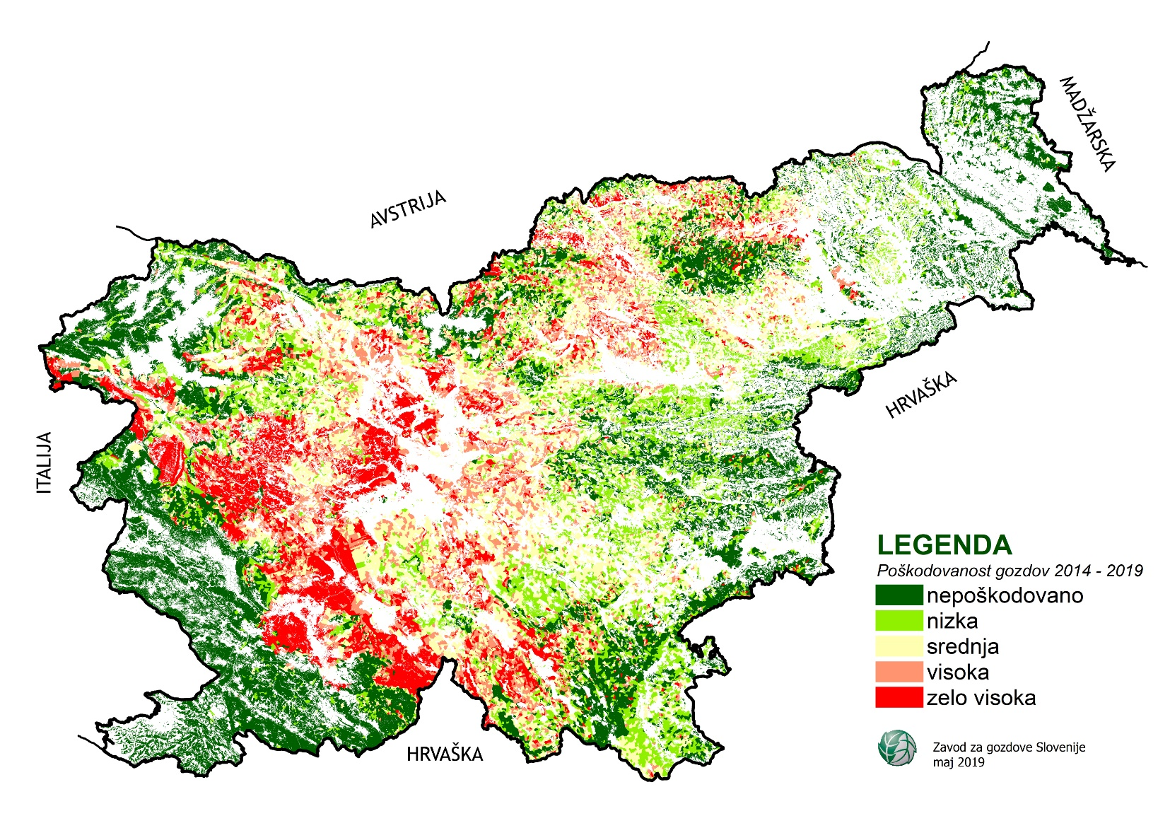
Vse ujme od leta 2014 dalje
SUM:
65 % prizadetih gozdov
372 MIO € škode na gozdovih in gozdnih cestah
35.700 ha gozdov obnoviti, od tega 1.927 ha s sadnjo (23 vrst)
prirastek, lesna zaloga: „preživela“

Slide 7
Klimatske spremembe in gozdovi
Za preživetje gozda v želeni obliki ne bo dovolj samo prilagajanje gozdov, ampak mora družba takoj prilagoditi način življenja zmožnostim Zemlje.

Slide 8
Druga področja varstva gozdov:
Parkljasta rastlinojeda divjad
Požari
Sneg, plazovi, imisije
Pomembnejše bolezni in glive:
  jesenov ožig (Hymenoscyphus fraxineus, anamorf Chalara fraxinea (leta 2018: 42.722 m³))
  jelševe fitoftore (Phytophthora × multiformis)
  smrekova rdeča trohnoba (Heterobasidion spp.) in bela trohnoba korenin (Armillaria spp.)
  mehurjevka zelenega bora (Cronartium ribicola)
  sušice najmlajših borovih poganjkov (Diplodea pinea)
  jelov metličasti rak (Melampsorella caryophyllacearum) in bela omela (Viscum album)
  kostanjev rak (Cryphonectria parasitica)
  kostanjeva šiškarica (Dryocosmus kuriphilus), (parazitoidna osica Torymus sinensis)
  holandska bolezen bresta (Ophiostoma ulmi in Ophiostoma novo-ulmi);
  javorov rak (Eutypella parasitica)
  sušica (fitoftora, Phytophtora spp.)
  pooglenitev bukve (novčičasta biskonjoja, Biscogniauxia nummularia)
Drugi nevarni organizmi in bolezni, še posebej:
Spremljava drugih tujerodnih organizmov
Agrilus anxius | brezov krasnik
Agrilus auroguttatus | zlatopegasti krasnik
Agrilus planipennis | jesenov krasnik
Anoplophora chinensis | kitajski kozliček
Anoplophora glabripennis | azijski kozliček
Bursaphelenchus xylophilus | borova ogorčica
Dendrolimus sibiricus | sibirska svilena kokljica
Geosmithia morbida in vektor Pityophthorus juglandi | bolezen tisočerih rakov in vektor orehov vejni lubadar
Gibberella circinata | borov smolasti rak
Phytophthora ramorum | fitoftorna sušica vejic
Polygraphus proximus | sahalinski jelov ličar
Pissodes spp. | tujerodni rilčkarji
Xylosandrus crassiusculus | azijski ambrozijski podlubnik

Slide 9
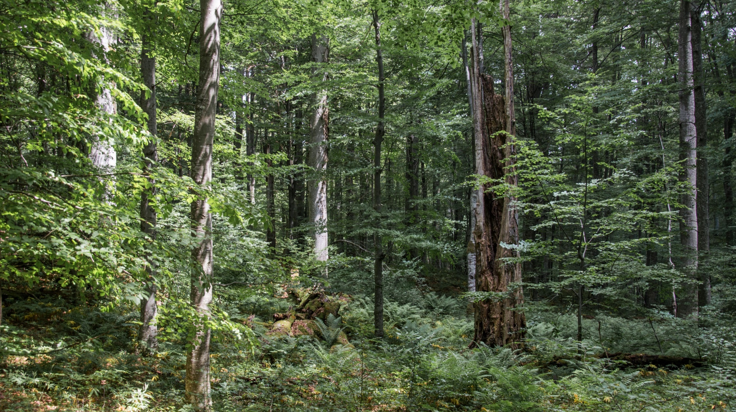
Hvala za vašo pozornost!
9

